Slide 1
Analys av trafiksäkerhetsläget 2012

Slide 2
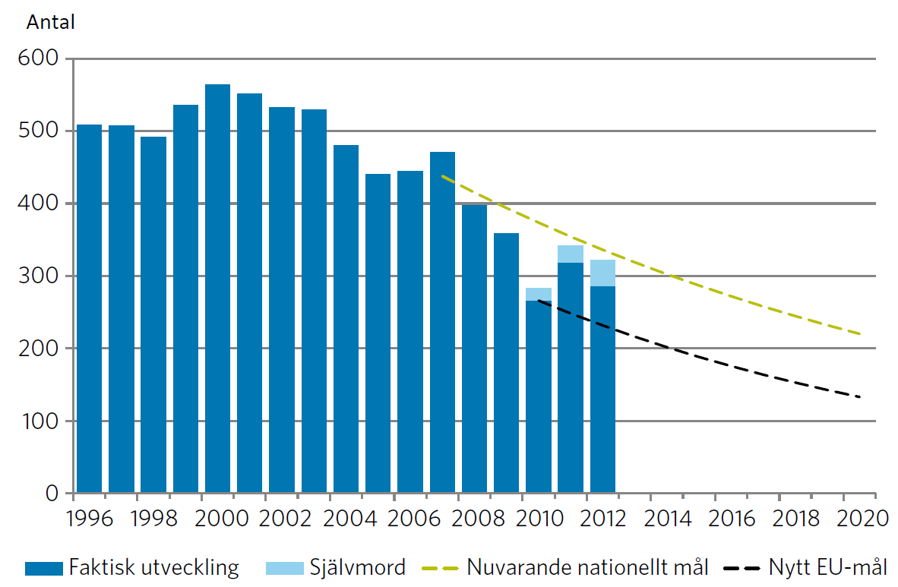
Omkomna i vägtrafikolyckor 1996-2012, samt nödvändig utveckling till 2020
2012 preliminär data

Slide 3
Antal omkomna fördelade efter trafikantkategori, 1996-2012
* Med bil avses här personbil, lastbil och buss

Slide 4
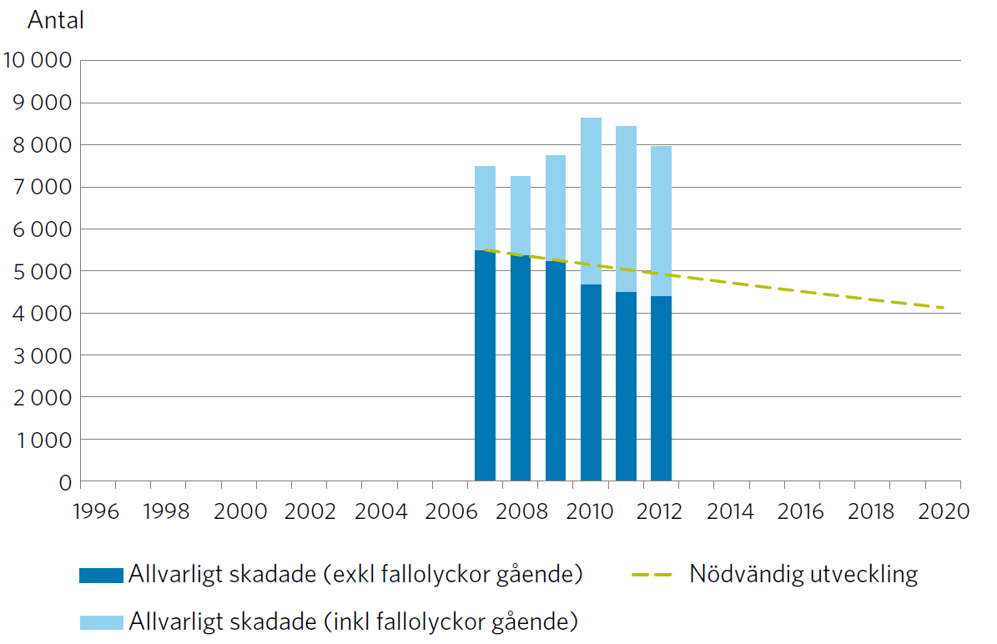
Prognostiserat antal allvarligt skadade 2007-2012 samt nödvändig utveckling fram till år 2020 (inkl./exkl. gående som fallit i vägmiljön)
2012 preliminär data

Slide 5
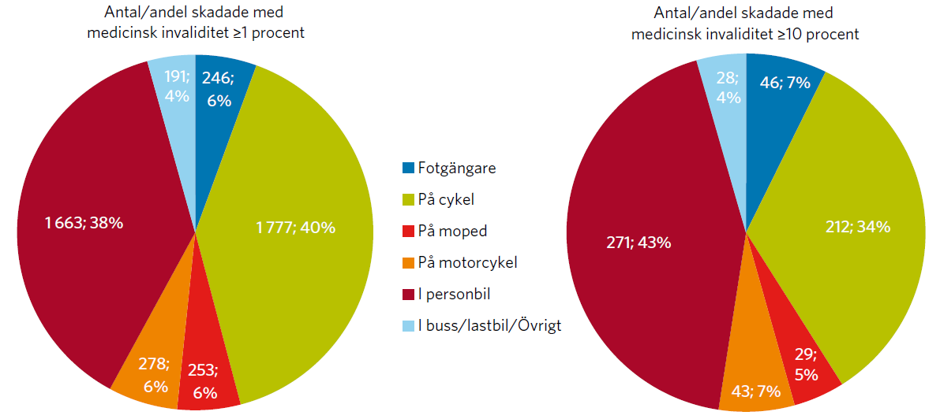
Antal/andel allvarligt skadade (≥1 % /(≥10 %) fördelade efter färdsätt 2012
Källa: STRADA-sjukvård

Slide 6
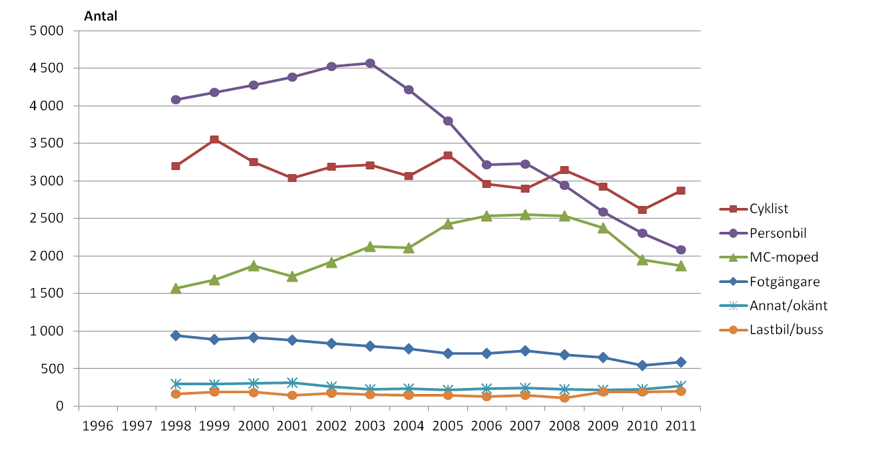
Antal svårt skadade (inskrivna på sjukhus minst 1 dygn) fördelade efter färdsätt 1998-2011
Källa: PAR, Socialstyrelsen

Slide 7
Internationell utveckling
Källa: CARE

Slide 8
Trafikarbetets storlek 1996-2012
Källa: Trafikanalys och VTI

Slide 9
Uppföljning av tillståndsmål - indikatorer
Indikator | Utgångs-läge | Nuläge 2012 | Mål år 2020 | Potential färre dödade
1. Hastighet, statligt | 43 % |  | 80 % | 88
2. Hastighet, kommunalt | 52 % |  | 80 % | 29
3. Nykter trafik | 99,71 % |  | 99,90 % | 30
4. Bältesanvändning | 96 % |  | 99 % | 40
5. Hjälmanvändning
Cykelhjälm | 27 % |  | 70 % | 10
- Mopedhjälm | 96 % |  | 99 % | NY INDIKATOR
6. Säkra personbilar | 20 % |  | 80 % | 90
7. Säkra mc (ABS) | 9 % |  | 70 % | NY INDIKATOR
8. Säkra statliga vägar | 50 % |  | 75 % | 62
9. Säkra GCM-passager i tätort | - |  | - | 30
10. Drift och underhåll på GC-vägar i tätort | - |  | - | NY INDIKATOR

Slide 10
Hastighetsefterlevnad, statligt vägnät
Källa: Trafikverket

Slide 11
Andel av trafik inom tillåten hastighetsgräns, 2004 och 2012
Källa: Trafikverket

Slide 12
Andel trafik inom gällande hastighetsgräns, fördelat efter hastighetsgräns
Källa: Trafikverket

Slide 13
Andel av trafik som kör mer än 30 km/h för fort, fördelat efter hastighetsgräns
Källa: Trafikverket

Slide 14
Hastighetsefterlevnad, kommunalt vägnät
Källa: NTF och VTI

Slide 15
Andel trafikarbete inom hastighetsgräns på kommunalt vägnät 2012
Källa: NTF och VTI

Slide 16
Andel trafik med nyktra förare, 2007-2012
Källa: RPS och VTI

Slide 17
Andel alkoholpåverkade personbilsförare av alla omkomna personbilsförare
Källa: Trafikverket

Slide 18
Bältesanvändning
Källa: VTI

Slide 19
Bältesanvändning, per trafikantgrupp
Källa: VTI

Slide 20
Andel bältade personbilsförare av alla omkomna personbilsförare
Källa: Trafikverket

Slide 21
Cykelhjälmsanvändning, 1996-2012
Källa: VTI

Slide 22
Cykelhjälmsanvändning, per observationsplats
Källa: VTI

Slide 23
Fördelning över cyklisternas skador (en cyklist kan ha flera skador), efter grad av invaliditet
Källa: Transportstyrelsen

Slide 24
Mopedhjälmsanvändning
Källa: VTI

Slide 25
Hjälmanvändning bland dödade mopedister, 2004-2012
Källa: Trafikverket

Slide 26
Säkra personbilar
Källa: Bil Sweden, SCB, Trafikverket

Slide 27
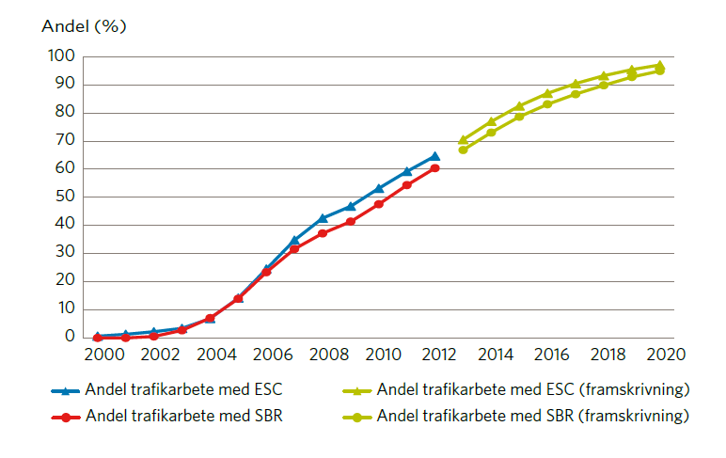
Säkra personbilar, forts.
Källa: Bil Sweden, Trafikverket

Slide 28
Säkra mc (ABS)
Källa: SCB, Trafikverket

Slide 29
Säkra statliga vägar
Källa: Trafikverket

Slide 30
Säkra kommunala gator Säkra GCM-passager i tätort Drift och underhåll på GC-vägar i tätort
Källa: Trafikverket

Slide 31
Utveckling indikatorer - sammanfattning
Indikator | Utgångsläge | Nuläge 2012 | Mål år 2020
1. Hastighet, statligt | 43 % | 46 % | 80 %
2. Hastighet, kommunalt | 63 % (2012) | 63 % | 80 %
3. Nykter trafik | 99,71 % | 99,77 % | 99,90 %
4. Bältesanvändning | 96 % | 98 % | 99 %
5. Hjälmanvändning
Cykelhjälm | 27 % | 33 % | 70 %
- Mopedhjälm | 96 % (2012) | 96 % | 99 %
6. Säkra personbilar | 20% | 46% | 80 %
7. Säkra mc (ABS) | 9 % | 28 % | 70%
8. Säkra statliga vägar | 50 % | 71 % | 75 %
9. Säkra GCM-passager i tätort | - | - | INGEN MÄTNING
10. Drift och underhåll på GC-vägar i tätort | - | - | INGEN MÄTNING
Notes:
Janne

